Slide 1

第3章 HTML5页面元素和属性
主讲人：奚梦喆

Slide 2

1
文档结构标签
目录
2
交互元素
3
文本层次语义标签
CONTENTS
4
全局属性

Slide 3
本章学习目标
能够说出HTML5新增的结构标签、交互元素和全局属性。
能够了解HTML5其他新增功能及应用。
能够合理的使用语义化标签定义网页元素。

Slide 4
1
文档结构标签
HTML5+CSS3 Web前端开发与实例教程
在HTML5之前，页面的头部、主体内容、侧边栏和页脚等不同结构都是使用<div>标签来划分的，但<div>标签本身无语义，当搜索引擎抓取使用<div>划分结构的页面内容时，就只能去猜测某部分的功能。另外，使用<div>划分结构的页面交给屏幕阅读器等设备来阅读时，由于文档结构和内容不清晰而不利于它们阅读。
针对上述问题，HTML5新增了几个专门用于表示文档结构的标签，如<header>、<footer>、<aside>等。使用这些标签可以使页面布局更加语义化，让页面代码更加易读，也能使搜索引擎更好的理解页面各部分之间的关系，从而更快、更准确搜索到需要的信息。

Slide 5
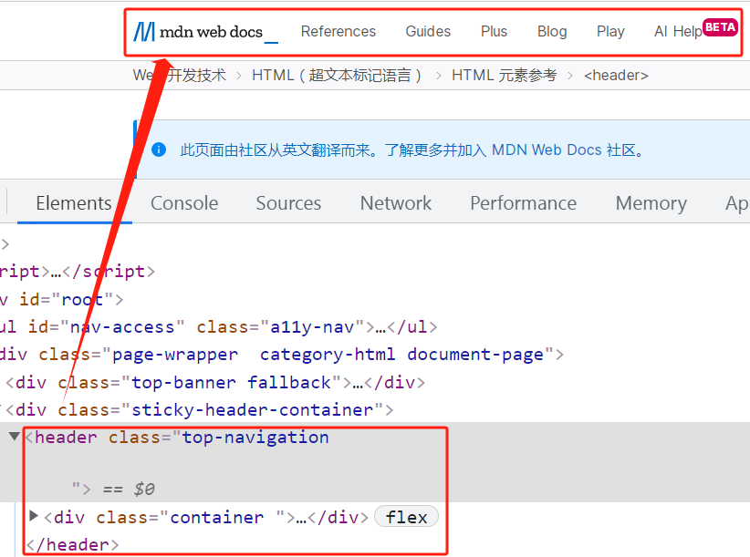
1
文档结构标签
HTML5+CSS3 Web前端开发与实例教程
<header>标签
<header>标签定义了页面或内容区域的页眉信息。页面的站点名称、Logo、导航栏、搜索框等放置在页面页眉的内容以及内容区域的标题等内容都可以包含在<header>标签中。如图所示的MDN网站，页眉中的各个元素均嵌套在了<header>标签中。
<header>是一个双标签，语法格式如下。
<header>页眉相关信息</header>

Slide 6
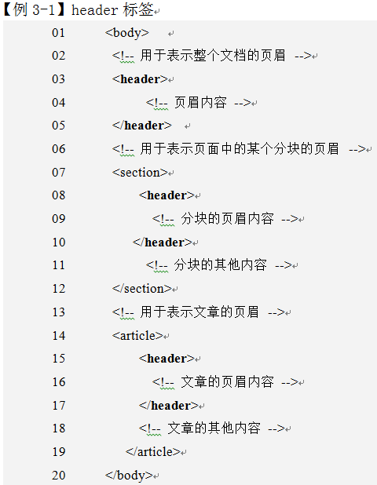
1
文档结构标签
HTML5+CSS3 Web前端开发与实例教程
<header>标签
例展示了<header>标签常见的3种用法，分别是用于表示整个文档的页眉、用于表示页面中的某个分块的页眉、用于表示文章的页眉。其中<section>和<article>标签将在后续小节讲解。

Slide 7
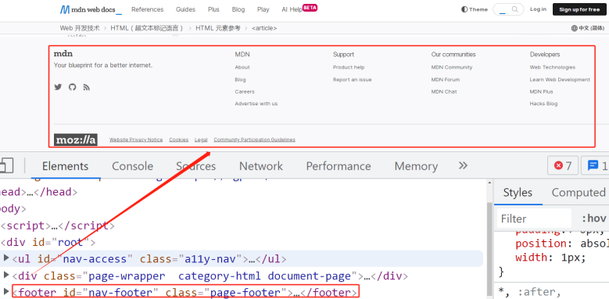
1
文档结构标签
HTML5+CSS3 Web前端开发与实例教程
<footer>标签
<footer>标签定义了页面或内容区域的页脚内容，比如页面的版权、使用条款和链接等。如图3-2所示的MDN网站，页脚中的各个元素均嵌套在了<footer>标签中。
<footer >是一个双标签，语法格式如下。
<footer>页脚相关信息</footer>

Slide 8
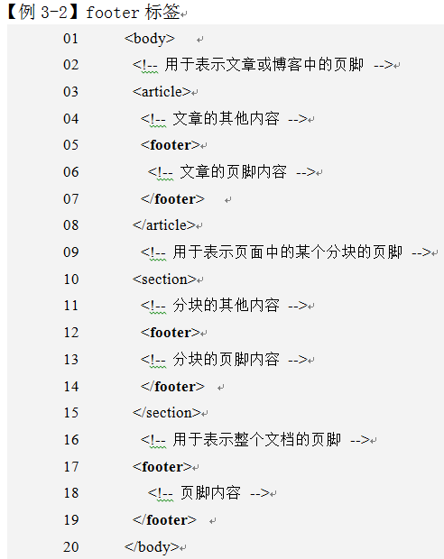
1
文档结构标签
HTML5+CSS3 Web前端开发与实例教程
<footer>标签
例展示了<footer>标签常见的3种用法，分别是用于表示整个文档的页脚、用于表示页面中的某个分块的页脚、用于表示文章的页脚。

Slide 9

1
文档结构标签
HTML5+CSS3 Web前端开发与实例教程
<footer>标签

Slide 10
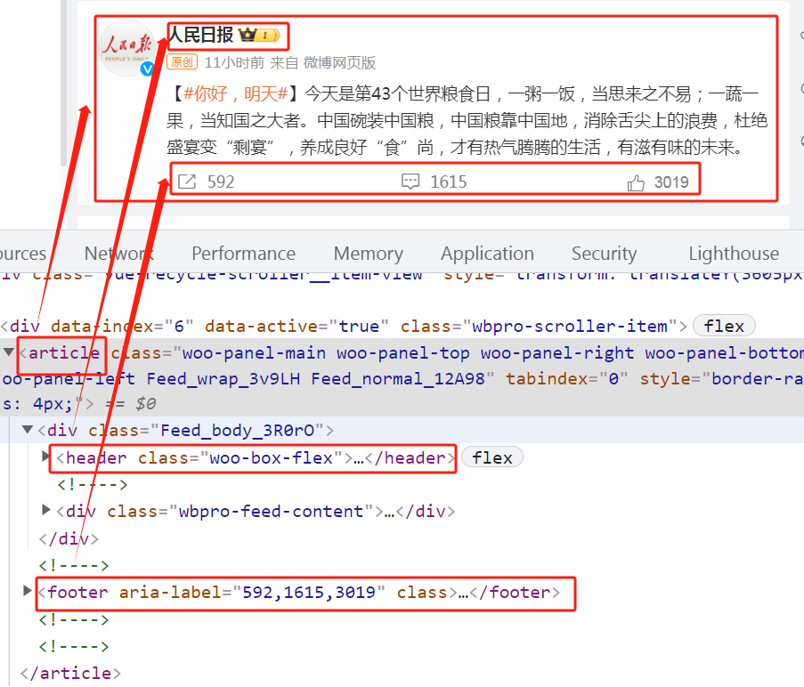
1
文档结构标签
HTML5+CSS3 Web前端开发与实例教程
<article>标签
<article>标签用于表示页面中一块独立的、完整的相关内容块，可独立于页面其他内容使用。例如一篇完整的论坛帖子、一篇博客文章、一条用户评论、一则新闻等。<article>标签通常会包含一个<header>或标题字标签，以及一个或多个<section>或<p>标签，有时也会包含<footer>和嵌套的<article>。例如，一篇博客的文章可以用<article>显示，然后一些评论可以以<article>的形式嵌入其中。如图3-3所示的微博网站中的一条微博内容就是嵌套在了<article>标签中。
<article>独立内容</article>

Slide 11
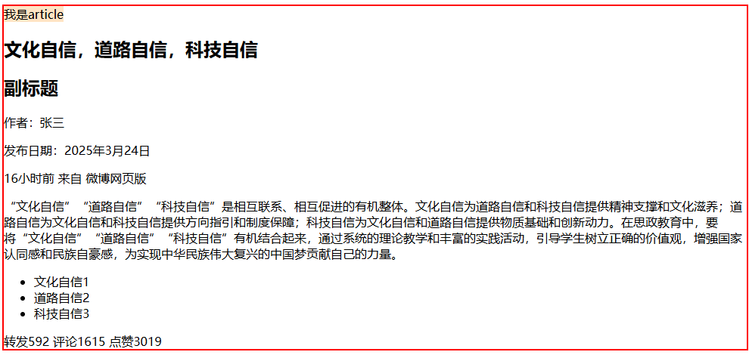
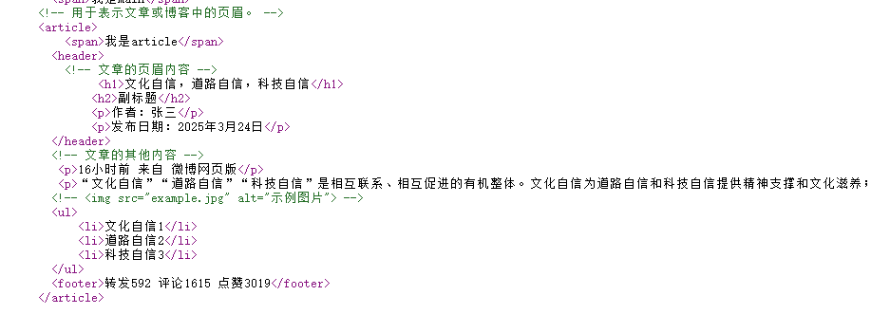
1
文档结构标签
HTML5+CSS3 Web前端开发与实例教程
<article>标签

Slide 12
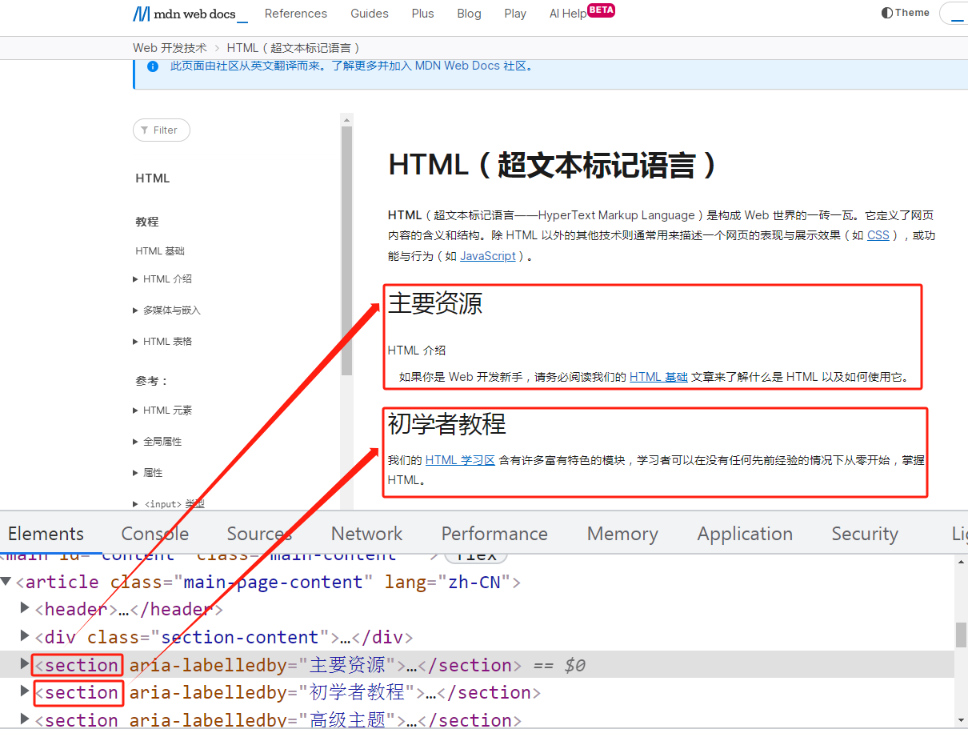
1
文档结构标签
HTML5+CSS3 Web前端开发与实例教程
<section>标签
<section>标签用于对页面上的内容进行分块，例如将文章分为不同的章节、页面内容分为不同的内容块。如图所示的MDN网站文章里的“主要资源”、“初学者教程”等不同区块就可以分别使用<section>标签表示。
<section>块内容</section>

Slide 13
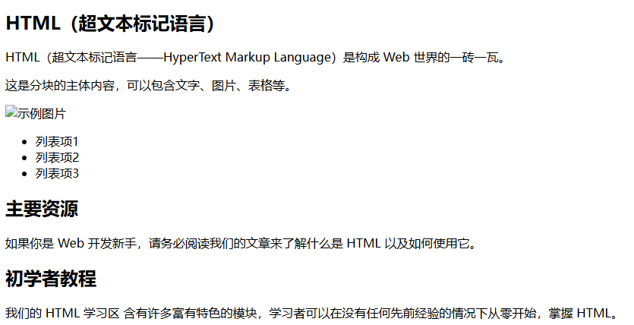
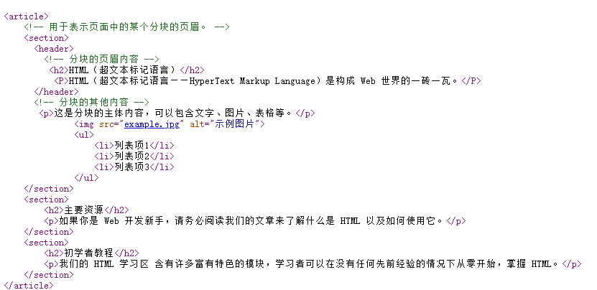
1
文档结构标签
HTML5+CSS3 Web前端开发与实例教程
<section>标签

Slide 14
1
文档结构标签
HTML5+CSS3 Web前端开发与实例教程
<section>标签

Slide 15
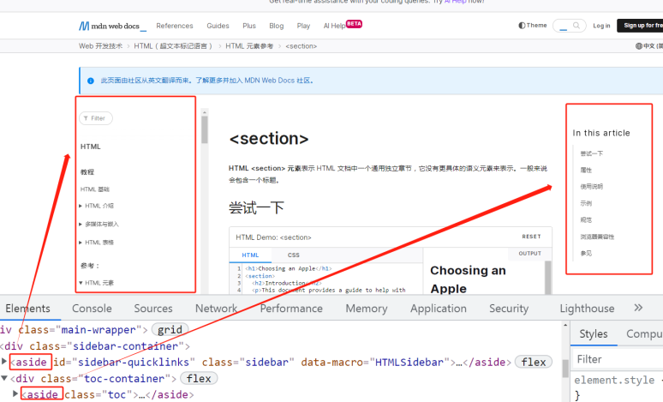
1
文档结构标签
HTML5+CSS3 Web前端开发与实例教程
<aside>标签
<aside>标签用于定义当前页面或文章的附属信息部分，可以包含与当前页面或主要内容相关的引用、侧边栏、广告等。<aside>标签包含的内容与页面的主要内容是分开的，可以被删除，而不会影响页面要传达的信息。如图所示的MDN网站里文章两边的侧边栏分别使用< aside >标签表示。
<aside>附属信息部分</aside>

Slide 16
1
文档结构标签
HTML5+CSS3 Web前端开发与实例教程
<nav>标签
<nav>标签用于定义页面上的导航条，一个页面中可以拥有多个<nav>标签。<nav>标签是一个双标签，语法格式如下。
<nav>导航条</nav>

Slide 17
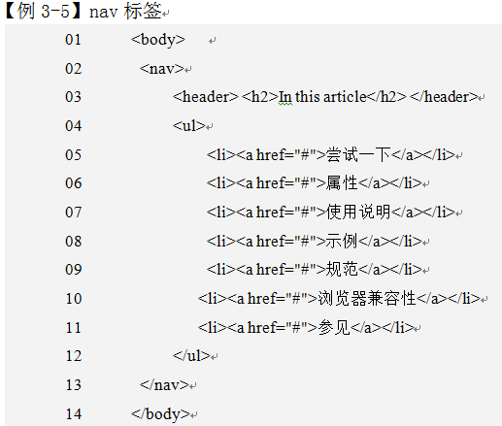
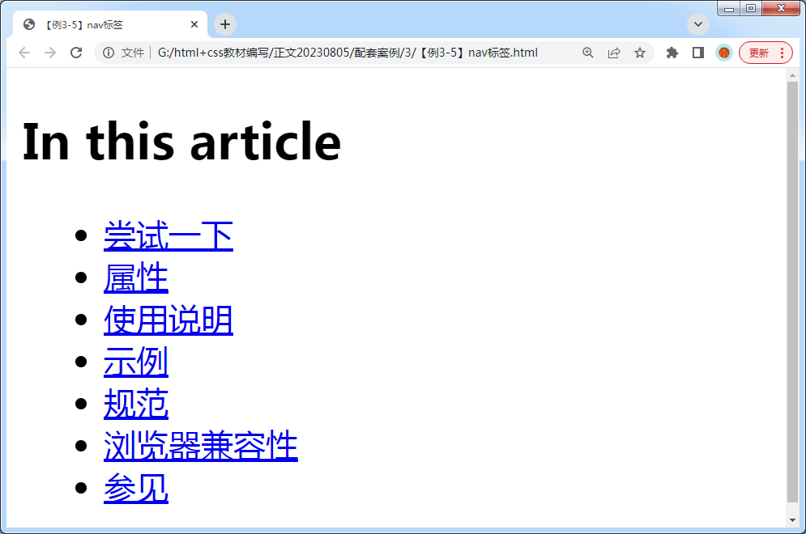
1
文档结构标签
HTML5+CSS3 Web前端开发与实例教程
<nav>标签

Slide 18
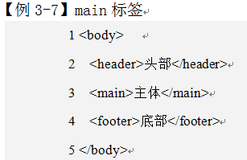
1
文档结构标签
HTML5+CSS3 Web前端开发与实例教程
<main>标签
<main>标签用于定义页面的主题内容。一个页面中最多可以出现一个<main>标签。<main>标签是一个双标签，语法格式如下。
<main>主体</main>

Slide 19
1
文档结构标签
HTML5+CSS3 Web前端开发与实例教程
<main>标签

Slide 20
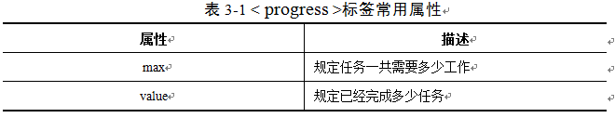
2
交互元素
HTML5+CSS3 Web前端开发与实例教程
<progress>标签
<progress>标签标示任务的进度。例如Windows系统中软件的安装、文件的复制等场景的进度。
<progress>
当浏览器不支持此标签时，将显示的内容。支持的浏览器不会展示此内容
</progress>

Slide 21
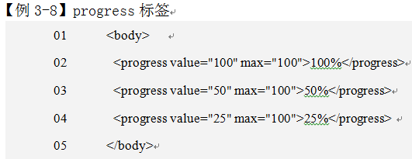
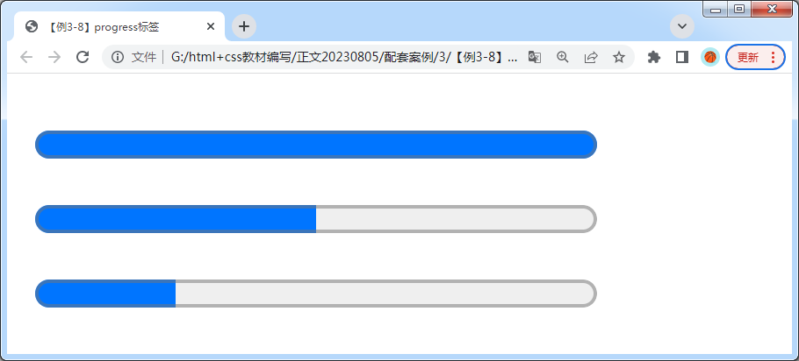
2
交互元素
HTML5+CSS3 Web前端开发与实例教程
<progress>标签

Slide 22
2
交互元素
HTML5+CSS3 Web前端开发与实例教程
<progress>标签

Slide 23
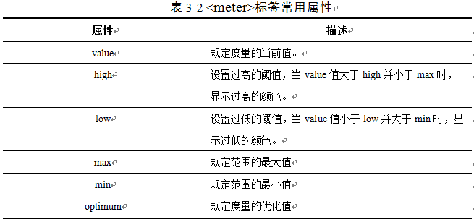
2
交互元素
HTML5+CSS3 Web前端开发与实例教程
<meter>标签
<meter>标签定义已知范围或分数值内的标量测量，表示某种计量。例如温度、重量、金额等量化的表现。<meter>标签是一个双标签，常用属性如表3-2所示。语法格式如下。
<meter>
当浏览器不支持此标签时，将显示的内容。支持的浏览器不会展示此内容
</meter>

Slide 24
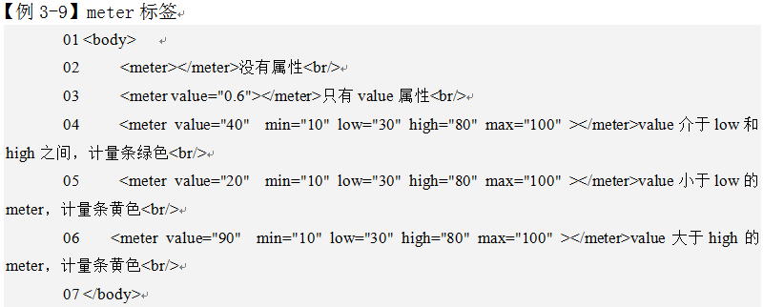
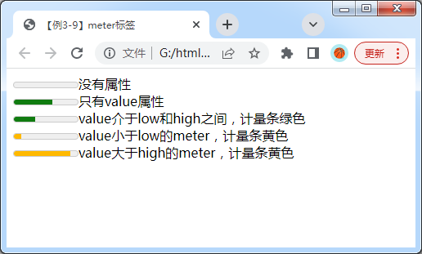
2
交互元素
HTML5+CSS3 Web前端开发与实例教程
<meter>标签

Slide 25
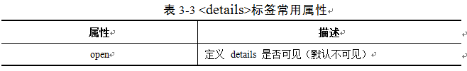
2
交互元素
HTML5+CSS3 Web前端开发与实例教程
<details>标签
<details>标签用于描述文档或文档某个部分的细节。在浏览器中能够产生像手风琴一样展开和折叠的交互效果。<summary>标签通常作为<details>标签的标题部分，嵌套在<details>标签中。应用时，标题是可见的，当单击标题时将会显示或隐藏<details>标签中的详细信息。<details>、<summary>标签是双标签，语法格式如下。
<details>
<summary>标题</summary>
<!-- 内容 -->
</details>

Slide 26
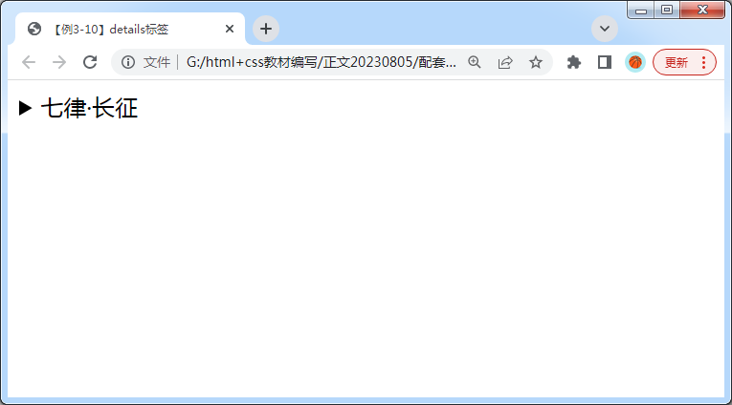
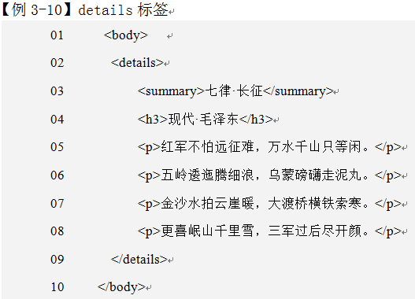
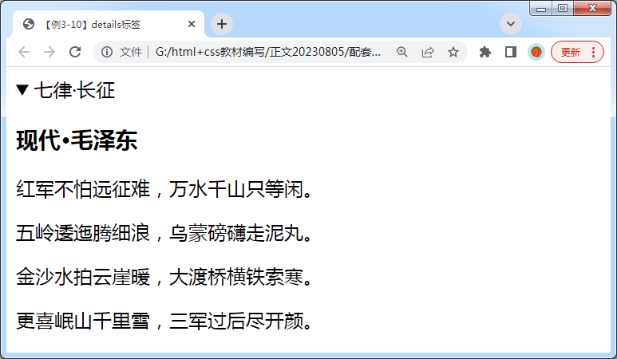
2
交互元素
HTML5+CSS3 Web前端开发与实例教程
<details>标签

Slide 27
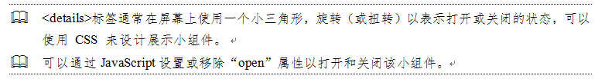
2
交互元素
HTML5+CSS3 Web前端开发与实例教程
<details>标签

Slide 28
3
文本层次语义标签
HTML5+CSS3 Web前端开发与实例教程
<mark>标签
<mark>标签用于突出显示HTML文档中特别感兴趣或相关的文本。例如高亮显示搜索引擎搜索结果中的关键词。浏览器通常将<mark>标签中的文本呈现为具有黄色背景色的文本。
< mark >标签是双标签，语法格式如下。
<mark>突出显示的文本</mark>

Slide 29
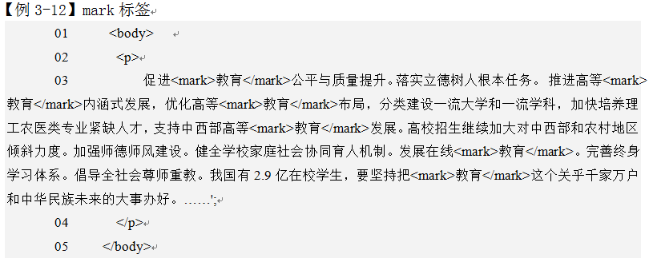
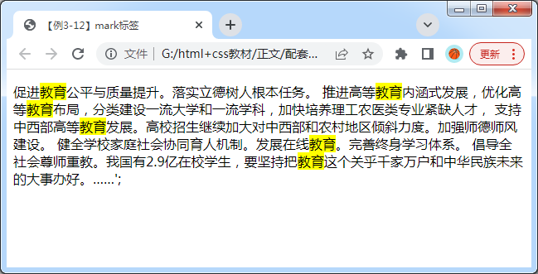
3
文本层次语义标签
HTML5+CSS3 Web前端开发与实例教程
<mark>标签

Slide 30
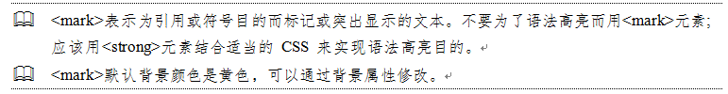
3
文本层次语义标签
HTML5+CSS3 Web前端开发与实例教程
<mark>标签

Slide 31

3
文本层次语义标签
HTML5+CSS3 Web前端开发与实例教程
<time>标签
<time>标签用来表示24小时制时间或者公历日期，若表示日期则也可包含时间和时区。比如文章的发表时间。该元素能够以机器可读的方式对日期和时间进行编码，其目的是让搜索引擎等其它程序可以更容易的提取这些信息。
<time>标签是一个双标签，常用属性如表所示。语法格式如下。
<time>24小时制时间或者公历日期</time>

Slide 32
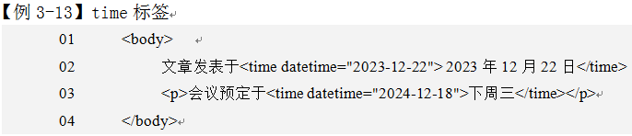
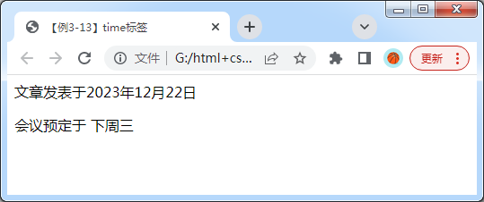
3
文本层次语义标签
HTML5+CSS3 Web前端开发与实例教程
<time>标签

Slide 33
4
全局属性
HTML5+CSS3 Web前端开发与实例教程
HTML标签全局属性是可与所有 HTML元素一起使用的属性。下面介绍id、style、class、等HTML5之前就存在的常用全局属性，以及HTML5中新增的hidden、contenteditable、data-*、draggable等全局属性。
1.id属性
全局属性id定义了一个全文档唯一的标识符。它用于在链接、脚本和样式中辨识元素。id 属性可用作链接锚，可以通过 JavaScript或 CSS 为带有指定 id 的元素改变或添加样式。示例代码如下。
<p id="test">无人扶我青云志，我自踏雪至山巅。</p>
2.style属性
全局属性style规定元素的行内样式。style 属性将覆盖任何全局的样式设定，例如在 <style> 标签或在外部样式表中规定的样式。示例代码如下。
<p style="color:red">苦尽甘来终有时，一路向阳待花期。</p>

Slide 34
4
全局属性
HTML5+CSS3 Web前端开发与实例教程
3.class属性
全局属性 class 的值是一个以空格分隔的元素的类名列表，它允许 CSS 和 Javascript 通过类选择器或 DOM 方法来选择和访问特定的元素。示例代码如下。
<style> .test{color:red}</style>
<p class="test">白马长枪飘如诗，鲜衣怒马少年时。</p>
4.hidden属性
全局属性 hidden 是一个布尔属性，表示一个元素尚未或者不再相关。例如，它可以被用来隐藏一个页面元素直到登录完毕。如果一个元素设置了这个属性，它就不会被显示。示例代码如下。
<!-- 此内容不会在网页显示 -->
<p hidden="hidden">少年自当扶摇上，揽星衔月逐日光。</p>
5.contenteditable属性
全局属性contenteditable规定元素内容是否可编辑。该属性是true，表示元素是可编辑的，false表示元素不是可编辑的。示例代码如下。
<div contenteditable="true">这是一个可编辑的区域</div>
用户单击上述div区域即可编辑内容。编辑完成后，可以通过JavaScript程序保存编辑的内容。

Slide 35
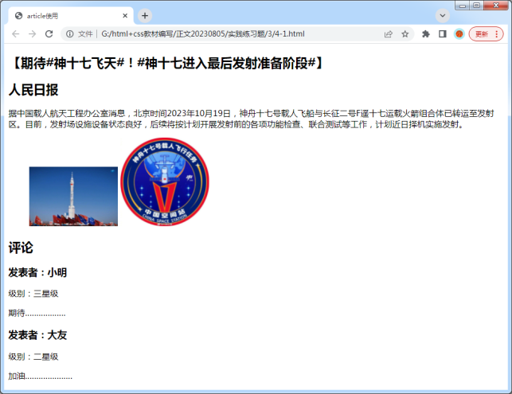
实践操作练习题
HTML5+CSS3 Web前端开发与实例教程
1.使用浏览器开发人员工具，分析MDN和微博网站的HTML5结构标签应用场景。
2.使用HTML5语义化标签，实现如图所示的页面效果。

Slide 36
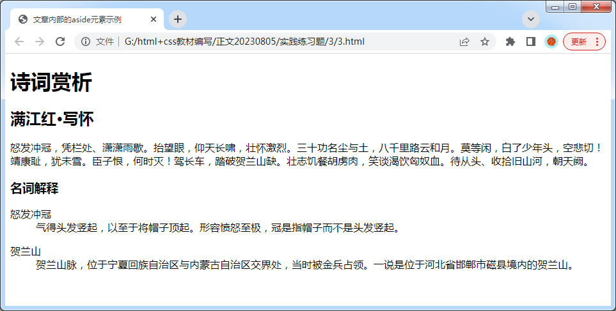
实践操作练习题
HTML5+CSS3 Web前端开发与实例教程
3.使用HTML5语义化标签，实现如图3-20所示的页面效果。

Slide 37
谢谢！
道阻且长，行则将至。行而不辍，未来可期。
《 HTML5+CSS3 Web前端开发与实例教程 》清华大学出版社 配套电子资源

